Slide 1
Charte pour l’égalité
« L’enfant est plus petit que soi mais d’égale grandeur. »
Françoise DOLTO
L’égalité fille garçon ne s’improvise pas mais elle impose en quelque sorte une interrogation à l’égard des stéréotypes de genre qui nous traversent tous de façon le plus souvent inconsciente. De fait ce questionnement ne va pas de soi.
Ce projet s’appuie d’une part sur les textes fondateurs en terme d’égalité hommes/femmes avec l’objectif d’impliquer ensemble parents et professionnels et d’engager le débat sur les enjeux de genre (droits de l’enfant ONU 1989, charte européenne pour l’égalité des femmes et des hommes dans la vie locale).
Elle s’appuie aussi sur les valeurs déclinées à la crèche (respect de l’enfant, de son identité propre et sexuée, de sa culture…).

Slide 2
Les règles du jeu
Droit
à la
reconnaissance
du langage
maternel
Droit
à
l’éducation
Droit
au respect
des grandes
étapes de
développement
Droit
à
La parentalité
Droit
à être
un
enfant
Droit
aux
soins
Droit
au respect
de l’enfant
dans sa tête
et dans
son corps
Droit
à
L’alimentation
Droit
à
l’identité
Droit
à
La sécurité
Droit
au respect
des
habitudes
culturelles

Slide 3
Les valeurs
Fais-moi
confiance,
je grandis
à mon
rythme
Partage
avec moi
mes origines,
mes différences
sociales et
culturelles
Respecte mon
corps et mon
intimité
Aide moi à trouver
mon rythme grâce
à ma feuille de
rythme
Accompagne-moi
dans le sommeil
quand je n’y
arrive pas
tout seul
Fais-moi
découvrir
des
saveurs
nouvelles
Ici il n’est pas
permis de se faire
du mal. Si cela arrive,
On en parle
Laisse-moi
créer,
Inventer,
imaginer,
jouer
Manipuler,
Agis avec
Précaution,
Crois en
Mes
possibilités
Ouvre
mes
horizons,
fais moi
connaître
l’autre
Écoute moi,
Parle moi,
Porte moi
communiquons
Invite mes
parents à
découvrir la
vie de mon
lieu d’accueil
et mon
quotidien à
la crèche
Accepte
mes
émotions
et
aide-moi
à grandir
Quand je
suis malade
emmène moi
voir le
médecin
Nourris moi de
manière équilibrée
sans excès
ni privation
Propose-moi
des activités
diverses et
variées
Crois
en
mes
possibilités
Les petits noms
et surnoms sont
réservés à mes
parents
Aide moi à
faire tout
seul
Permets moi
de m’appuyer
sur mes parents
pour pouvoir
m’en séparer
Chacun ici prend
soin de moi dans
le respect de mon
sexe et
de mon identité

Slide 4
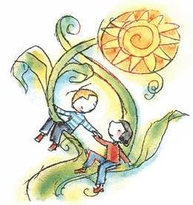
Charte pour l’égalité
Notre objectif :
Favoriser la confiance en soi fille ou garçon, valeur fondamentale du projet genre et commune aux deux sexes.

Slide 5
Charte pour l’égalité
La confiance en soi n’est pas innée, elle se façonne aux contacts des adultes proches, parents et éducateurs.
Puisque l’enfant est singulier, fille ou garçon, et parce que l’adulte est un guide pour l’enfant nous voulons:
accompagner l’enfant dans le développement de sa personnalité propre
élargir les possibilités et les choix
valoriser et encourager les potentialités émergentes sans restriction au sexe
favoriser les comportements créatifs qui encouragent la relation
éduquer à l’autonomie
encourager l’enfant à être lui-même, à exprimer ses besoins et à verbaliser ses sentiments
éviter toutes les représentations ou attitudes sexistes blessantes, ou ignorant ostensiblement le désir de l’enfant
ne pas rendre l’enfant coupable de ce qu’il manifeste ou de ce qu’il est

Slide 6
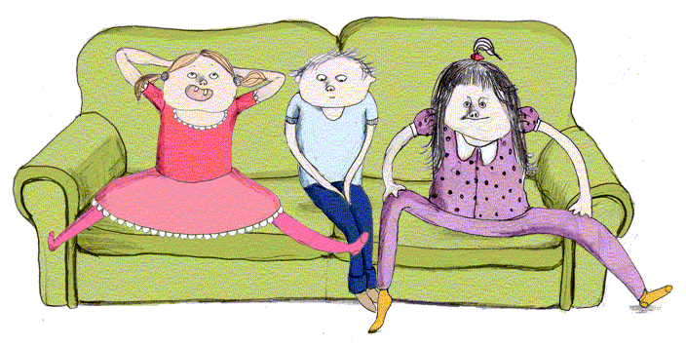
Charte pour l’égalité
Puisque l’égalité homme/femme, fille/garçon est une valeur fondamentale à inscrire dans nos pratiques, nous voulons:
promouvoir l’égalité fille/garçon dès la petite enfance
prémunir les enfants des violences sexistes
Ce postulat repose sur la conscience des adultes et des éducateurs au sens large des représentations sexistes, des attitudes ou propos pouvant renforcer ou non la division sexuée et reproduire les inégalités de genre.

Slide 7
Charte pour l’égalité
Pour ce faire notre travail se décline comme suit :
Repérer les stéréotypes sexistes dans nos représentations et propres attitudes plus ou moins conscientes de parents ou d’éducateurs, les interroger pour ensuite déconstruire les évidences. Les repérer dans la littérature enfantine, les modèles imposés par les jeux sexistes, les séries télévisées (30% des enfants possèdent un téléviseur personnel), les médias. Cette compréhension, cet apprentissage repose sur une observation fine et méticuleuse des comportements des garçons et filles.
Observer les enfants et les interactions de genre. Les décrypter.
Représenter en tant qu’adulte un modèle identificatoire non discriminant à l’égard des sexes.
Développer les compétences des uns et des autres, l’observation, la curiosité, le courage, la persévérance, l’empathie, la confiance en soi et la pensée.
Dès l’âge d’un an, il importe de faire des choix dans les jeux et albums proposés aux enfants des deux sexes et d’élargir leurs possibilités.

Slide 8
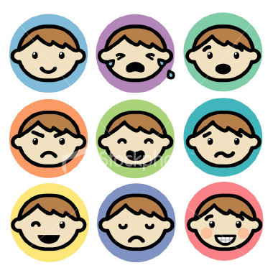
Charte pour l’égalité
Valoriser les valeurs et attitudes qui fondent et favorisent l’estime de soi. Identifier et rompre avec les hiérarchies négatives.
Veiller à ne pas cantonner les garçons aux jeux moteurs, les filles aux jeux calmes, mais permettre cet accès égalitaire aux deux sexes et proposer ces activités soit par groupe de genre, soit mixte, observer et réajuster. Proposer des règles communes dans la relation.
Dans le cadre de cette recherche-action, mise en place d’ateliers spécifique genre :
Atelier musique
Atelier bricolage
Atelier émotions
Atelier poupées / garages
Atelier psychomotricité
Atelier histoires et lectures
Atelier 5 sens
Atelier d’art

Slide 9
Charte pour l’égalité
Eviter de renforcer la division sexuée soit par l’exemple ou dans ses propos et veiller à valoriser les enfants des deux sexes, notamment pour les filles souvent soumises à un rôle attendu et les garçons souvent réprimés dans leurs émotions. Sans intention de rendre chaque sexe identique à l’autre, car de fait être garçon ou fille c’est être différent.
Pratiquer l’équité dans l’expression et prise de parole des enfants.
Avoir en équipe une attitude cohérente et la plus juste possible.
Echanger régulièrement avec les parents, leur communiquer nos observations et notre intention pédagogique en ouvrant le débat autour de ces questions tout au long de l’année.

